Slide 1
МУНИЦИПАЛЬНОЕ КАЗЁННОЕ ДОШКОЛЬНОЕ ОБРАЗОВАТЕЛЬНОЕ УЧРЕЖДЕНИЕ – ДЕТСКИЙ САД № 6
г. ТАТАРСКА
Педагогический проект
«Юные изобретатели»
Старшая группа
Разработчик: Семёнова
Ольга Ивановна
воспитатель высшей
квалификационной категории

Slide 2
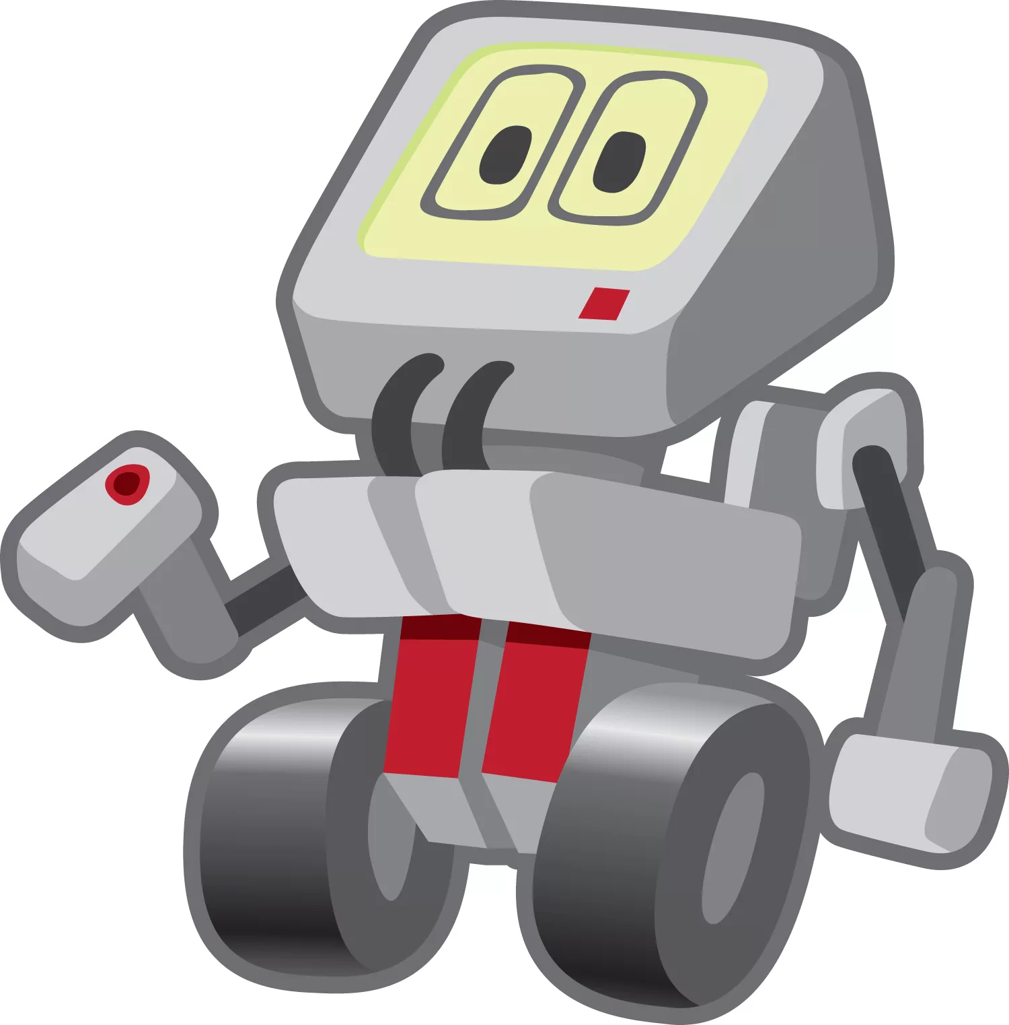
Актуальность проекта
Администрацией детского сада был приобретён конструктор с электромотором. Поиграв несколько дней, дети стали забывать про него, девочки вообще не проявляли изначальный интерес. Сделала вывод, что нужна более углубленная работа по внедрению данного конструктора. Появилась необходимость формирования у детей интереса к изобретательской, рационализаторской и исследовательской деятельности, к техническому творчеству.
Возникла необходимость грамотно организовать и умело оборудовать, а также использовать соответствующую образовательную среду, в которой удастся правильно направить к познанию.

Slide 3
Актуальность конструирования и робототехники значима в свете внедрения ФГОС, так как:
являются великолепным средством для интеллектуального развития дошкольников, обеспечивающих интеграцию образовательных областей;
позволяют педагогу сочетать образование, воспитание и развитие дошкольников в режиме игры;
формируют познавательную активность, способствует воспитанию социально-активной личности, формирует навыки общения и сотворчества;
объединяют игру с исследовательской и экспериментальной деятельностью, предоставляют ребенку возможность экспериментировать и созидать свой собственный мир, где нет границ.

Slide 4
Цель
Внедрение конструктора с электромотором в образовательный процесс ДОО.

Slide 5
Основные задачи реализации проекта:
Создание условий для внедрения электрического конструктора в образовательный процесс ДОО.
Разработка системы педагогической работы, направленной на развитие конструктивной деятельности и технического творчества детей старшего дошкольного возраста в условиях дошкольного образовательного учреждения посредством использования конструктора с электромотором.

Slide 6
Классификация проекта по предметно-содержательной области:
интегрированный
По характеру доминирующей детской деятельности:
игровой.
По количеству участников:
групповой
По длительности реализации
краткосрочный (1 месяц - февраль)
По характеру координирования проекта:
Непосредственный

Slide 7
Участники проекта
Дети старшего
дошкольного возраста
воспитатели
родители

Slide 8
Этапы проекта
мотивационный
Проблемно –
деятельностный
творческий

Slide 9
Мотивационный
этап
Изучение интереса и знаний детей для определения цели и задач проекта.
Изучение компетенции родителей по теме проекта.
Подборка литературы, иллюстраций, материалов.
Привлечение родителей к педагогическому сотрудничеству.
Создание необходимых условий для реализации проекта.

Slide 10
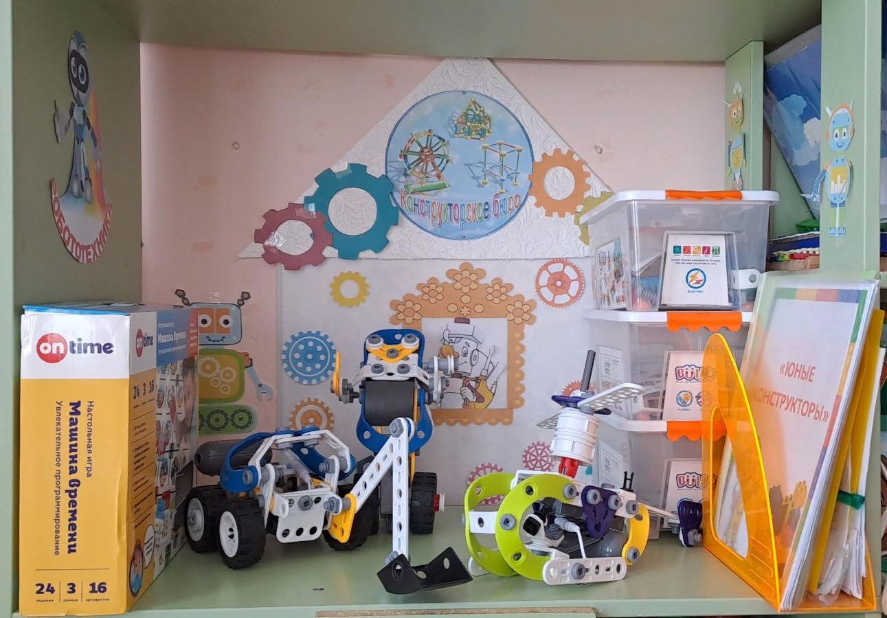
Создание в группе уголка
«Конструкторское бюро»

Slide 11
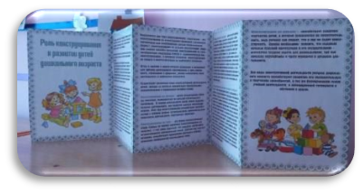
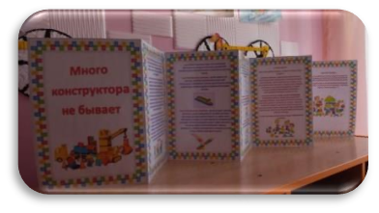
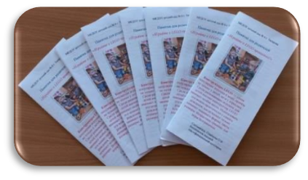
Вовлечение родителей
В образовательный процесс
Просмотр телепередач с детьми, в средствах массовой информации о значении робототехники в жизни человека.
Просмотр мультфильмов с последующим обсуждением: «Роботы», «Следующее поколение», «Великий Нехочуха», «Тайна третьей планеты».
Папки – раскладушки в приёмной:
«Роль конструирования в развитии детей дошкольного возраста», «Много конструктора не бывает».
Приобретение родителями конструктора с электромотором с большим количеством деталей «TSOY»

Slide 12
Проблемно – деятельностный этап
Внедрение в образовательный процесс эффективных методов и приемов, которые способствуют повышению детей к электронному конструктору
Вариативность использования интегрированного метода
обучения:
полная интеграция

Slide 13
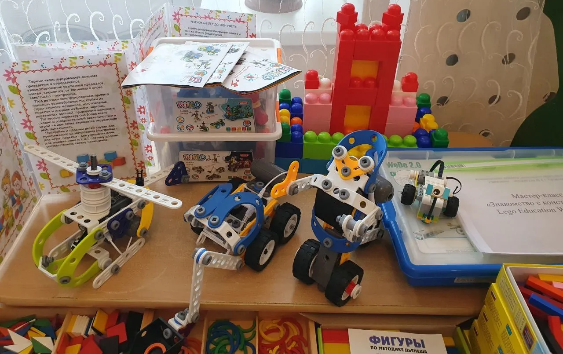
Участие в методической выставке

Slide 14
Познавательное
развитие
Знакомство с
конструктором «TSOY»
Беседа:
«Значение робототехники в современном мире»
«Профессии, связанные с робототехникой: инженер-робототехник, проектировщик, программист-робототехник, инженер-механик, разработчик, инженер-электроник».
Д/И: «Так – не так», «Продолжи ряд», «Большой, средний, маленький», «Чудесный мешочек», «Собери робота».
Рассматривание иллюстраций: умная техника в доме.
Упражнения: «Собери модель», «Собери модель по образцу»,
«Собери модель по памяти».
Исследовательская деятельность: Гибкость деталей. Гнутся детали или нет.

Slide 15
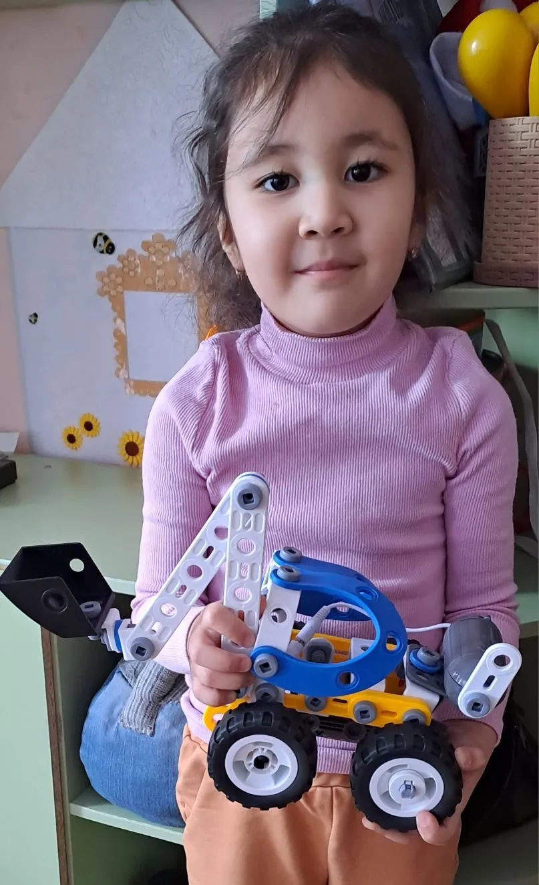
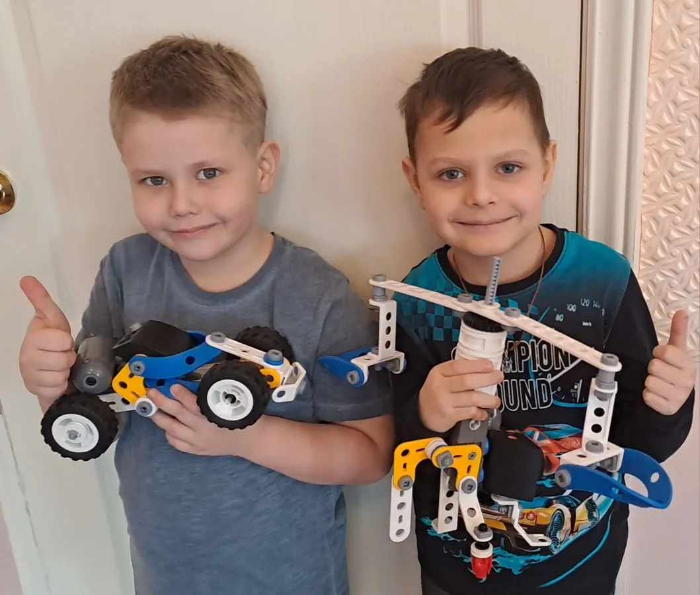
Конструирование
(по схеме, по замыслу)

Slide 16
Речевое
развитие
Чистоговорки
Аш-аш-аш - помогает робот наш.
Лю-лю-лю – строить очень я люблю.
Чтение:
В. Маяковский «Кем быть?»
Н. Носов «Приключения Незнайки и его друзей»;
Г. Сапгир «Моториша»
А. Горин стихотворение «Соберу для мамы робота такого»
Обогащение словаря терминами по теме проекта.
Рассматривание иллюстраций и картинок по теме проекта
Составление рассказов «Продолжи рассказ»
Творческое рассказывание «Кем я буду, когда вырасту»,

Slide 17
Социально –
коммуникативное
развитие
Безопасность:
Беседа : «Опасно размахивать инструментами»,
«Осторожно! Мелкие детали».
Обыгрывание ситуации: «Робототехники трудятся».
Сюжетно – ролевая игра: «Работа в конструкторском бюро».

Slide 18
Художественно –
эстетическое
развитие
Рисование: «Весёлый робот».
Творческое рисование «Маме помощник»
Аппликация «Робот»
Лепка «Робомашина»
Раскрашивание
раскрасок

Slide 19
Физическое
развитие
Дыхательная гимнастика «Сдуй трубочкой гайку»;
Подвижные игры: «Умный робот», «Кто первым построит дорожку», «Попади в коробку»;
Упражнения: «Пронеси не урони», «Пройди по дорожке» (на равновесие), ходьба с плоской деталью на голове на голове;
Самомассаж деталями конструктора – прокатить болт от пальцев к плечу;
Физкультурные минутки: «Стоит робот у дороги», «Робот делает зарядку».

Slide 20
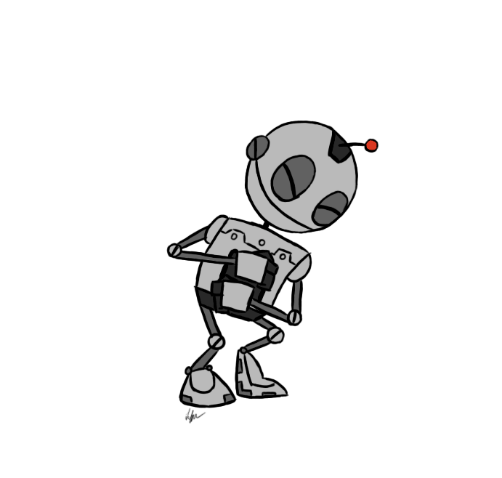
Творческий отчёт «Инженеров - робототехников»

Slide 21
* Удалось создать условия для внедрения электрического конструктора в образовательный процесс ДОО.
* Разработанная система и более углубленная работа по внедрению данного конструктора позволила удержать интерес детей, а также расширить его и заинтересовать новых детей.
* У детей сформировался интерес к изобретательской и рационализаторской, исследовательской деятельности, к техническому творчеству.
* Дети умеют развивать и поддерживать замысел в процессе
конструктивной деятельности.

